Slide 1

OPIUM
LOCAL AI, BUILT TO ACT.
Mac 안에서 모델이 생각하고, 도구를 사용하고, 작업을 끝냅니다.
PRODUCT OVERVIEW · 2026

Slide 2
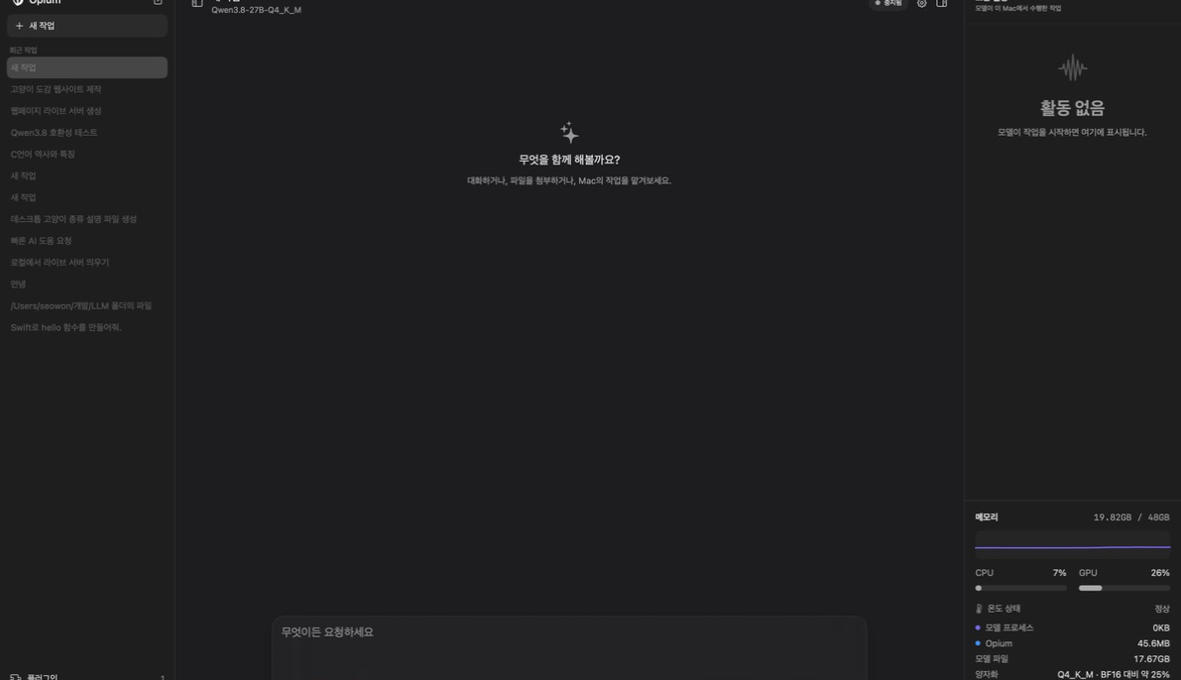
01 · PRODUCT
로컬 모델을 실제 작업자로
대화에서
실행까지
GGUF 모델이 파일을 읽고 수정하며,
명령을 검증하고, 웹과 메일 도구를
하나의 작업 흐름에서 사용합니다.
PRIVATE BY DEFAULT
추론과 대화 기록은 기본적으로 Mac 안에 머뭅니다.
OPIUM · PRODUCT PREVIEW
02

Slide 3
02 · WORKFLOW
모든 단계가 보이는 에이전트 경험
01
요청
대화·파일 첨부·후속 프롬프트
02
진행
짧은 실행 설명과 현재 도구 상태
03
행동
파일·터미널·웹·메일 도구 실행
04
결과
최종 답변, 검증, 파일별 + / - 변경량
응답 중단 · 다음 프롬프트 예약 · 턴 단위 토큰/시간
OPIUM · PRODUCT PREVIEW
03

Slide 4
03 · CONTROL
권한은 단순한 팝업이 아니라
작업의 맥락입니다
3
LEVEL 1
작업 폴더
일반적인 파일 읽기와 변경
LEVEL 2
개인·웹·메일
외부 정보와 민감한 사용자 데이터
단계 보안 활동 로그
LEVEL 3
터미널·삭제·시스템
영향이 큰 실행과 민감 경로
전체 액세스도 macOS 개인정보 보호 정책을 우회하지 않습니다.
OPIUM · PRODUCT PREVIEW
04

Slide 5
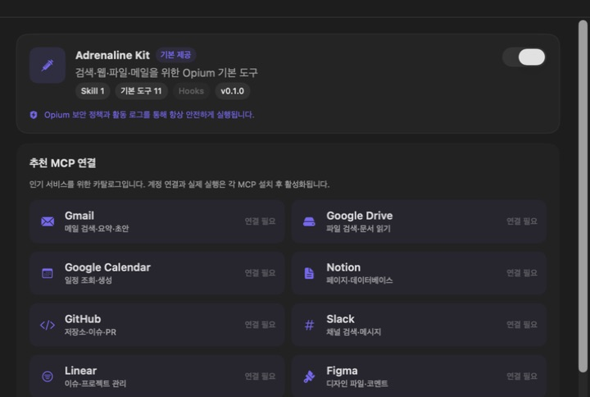
04 · EXTENSIBILITY
Adrenaline Kit에서 MCP 생태계로
기본 번들
Adrenaline Kit
파일 · 웹 · 메일 도구를 Opium의
권한과 활동 로그 안에서 실행합니다.
추천 MCP
Gmail · Drive · Notion · GitHub
Slack · Linear · Figma · PostgreSQL
연결 전에는 지원 상태를 명확히 표시합니다.
OPIUM · PRODUCT PREVIEW
05

Slide 6
05 · SYSTEM
Mac을 이해하는 로컬 런타임
LOCAL
FIRST
MODEL
GGUF 자동 검색 · 전환 · 로드/언로드
INFERENCE
llama.cpp 스트리밍 · 6단계 추론 강도
RESOURCE
모델은 선택할 수 있고,
리소스는 숨기지 않습니다.
RAM · CPU · GPU · 열 상태 · 컨텍스트
RECORD
작업별 폴더 · 대화 기록 · 변경 통계
OPIUM · PRODUCT PREVIEW
06

Slide 7
LOCAL AI SHOULD FEEL
LIKE A REAL MAC APP.
Opium은 로컬 모델의 성능, 실행 과정, 권한과 결과를
하나의 정교한 제품 경험으로 연결합니다.
NOW
Qwen3.8 · 파일/웹/메일 에이전트 · 실시간 활동
NEXT
안전한 외부 MCP 런타임 · 연결 설정 · 패키징
GOAL
누구나 신뢰하고 사용할 수 있는 Mac용 로컬 에이전트
github.com/yiseowon/Opium
#7A61F5

